Slide 1
Farmacia por Internet en Europa
John Chave, PGEU

Slide 2
Dos versiones de Farmacias por Internet
Modelos de distribución a gran escala – de alcance nacional o internacional
“Bricks and Mortar’” Venta tradicional ligada a un establecimiento físico – venta a pequeña escala de alcance local – servicio prestado por farmacias de oficina individuales

Slide 3
¿Cuál ha sido el factor que mas ha influenciado el desarrollo de las farmacias por Internet en Europa?

Slide 4
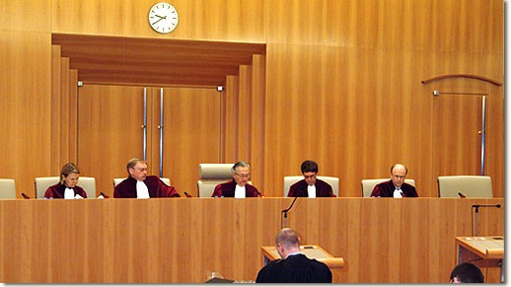

Slide 5
Sentencia Doc Morris 2003
Distingue entre el régimen aplicable dependiendo de si el medicamento es con o sin receta - distinción basada en el peligro potencial del medicamento- y establece:
Medicamentos con receta: una prohibición nacional de venta por correspondencia -cuya venta esté reservada exclusivamente a las farmacias- es compatible con el derecho comunitario
Medicamentos que no estén sujetos a prescripción médica: una prohibición absoluta de venta por correspondencia es incompatible con el derecho comunitario

Slide 6
La distribución de medicamentos sin receta a través de farmacias por Internet es legal en.....
Alemania
Bélgica
Dinamarca
Eslovaquia
Eslovenia
España
Finlandia
Holanda
Hungría
Irlanda
Polonia
Portugal
Reino Unido
Republica Checa
Suecia

Slide 7
La distribución de medicamentos con receta a través de farmacias por Internet es legal en..... ..
Reino Unido
Holanda
Alemania
Suecia

Slide 8
La postura del Parlamento Europeo
Logo Europeo
Listados de farmacias legalmente autorizadas
Comisión adoptará:
Requisitos mínimos aplicables a las farmacias por Internet
Información estándar para advertir de los riesgos de Internet
Procedimientos de control de la autorización de las farmacias por Internet

Slide 16
Sentencia del Tribunal Federal alemán octubre 2010
Las farmacias por Internet que operan desde otros países tienen que respetar la normativa Alemana.
En particular tendrán que aplicar tanto los estándares de seguridad como el precio del medicamento vigentes en Alemania

Slide 17
La Postura de la Comisión Europea
La venta de medicamentos por Internet es “solo” otra forma de venta por Internet
La Comisión preferiría liberalizar la farmacia por Internet - forma parte de la agenda liberalizadora de la Comisión
La Comisión favorece la aplicación del principio de “ país de origen” a las farmacias por Internet: se aplica la regulación de venta del país donde la farmacia esta establecida.

Slide 18
EDQM(Dirección Europea para la Calidad del Medicamento y el Cuidado de la Salud) y trazabilidad
EDQM (forma parte del Consejo de Europa- no es parte de la UE– ) propone un sistema paneuropeo de trazabilidad del medicamento.
EDQM propone incluir a la farmacias por Internet , y ha consultado a los prestadores de farmacias por Internet y a PGEU

Slide 19
El Futuro

Slide 20
El Futuro
La influencia de los pacientes crónicos
La influencia de los cambios en el sistema de reembolso
La influencia de los avances tecnológicos
La “generación Internet”

Slide 21
El otro tipo de farmacia por Internet......

Slide 22
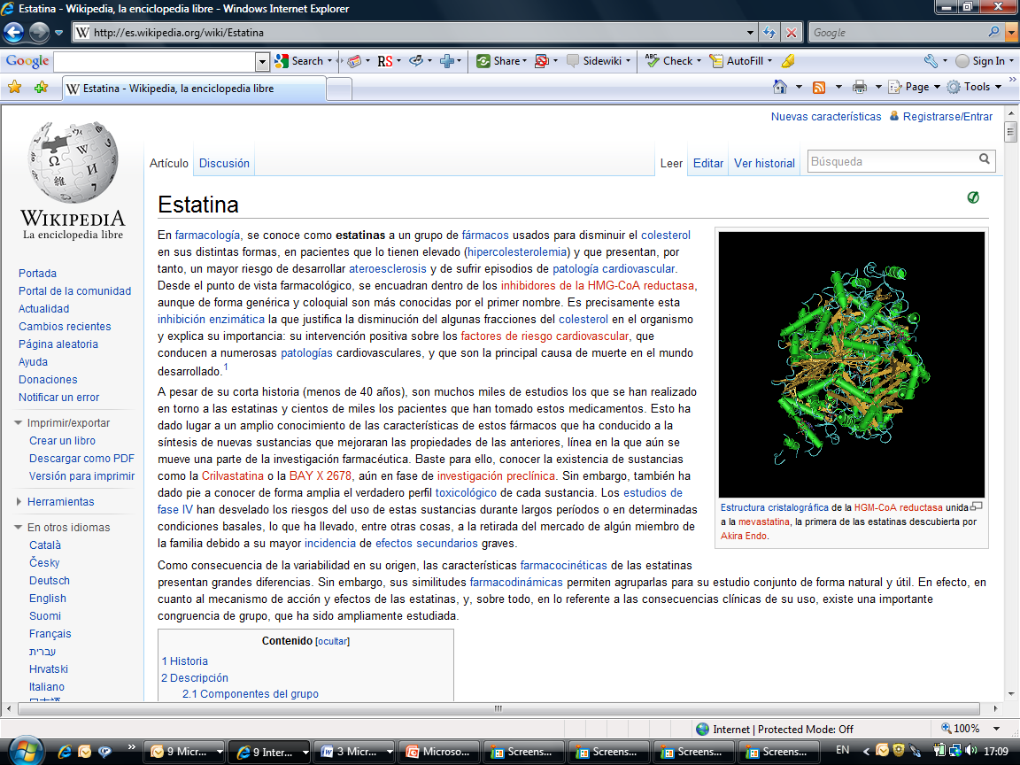

Slide 25
Gracias
www.pgeu.eu
25
25

